Slide 1
GSI - Restgasanalyse
- Präsentation -
Notes:
Vorstellung: Lars, Andreas, Tobias, Marius

Slide 2
Agenda
Grundlagen Quadrupol Massenspektrometer
Ziel des Projekts
Technische Vorstellung der Lösung
Architektur & Datenmodell
Produktvorführung
Metaebene
Kosten-, Ressourcen- und Zeitplanung
Risikomanagement
Teambildung & Kommunikation
Rollenverteilung
Zusammenarbeit
Fazit

Slide 3
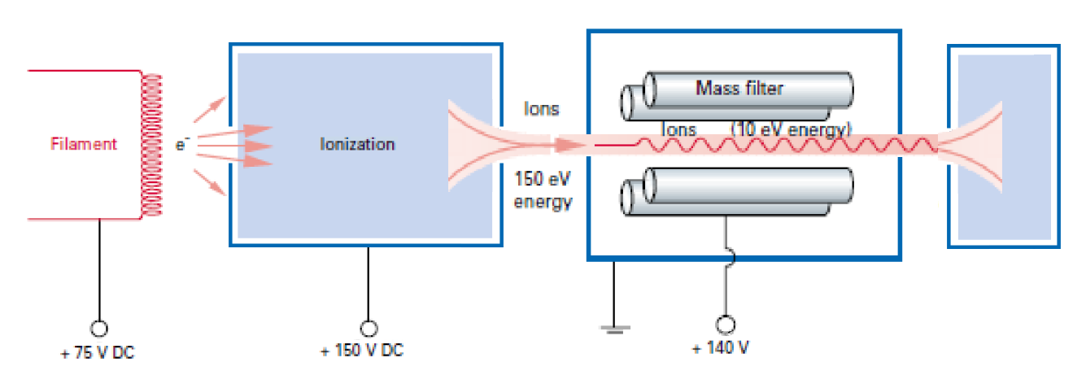
Grundlagen Quadrupol Massenspektrometer
Filament zur Elektronenemission
Ionisation und Extraktion des Restgases
Massenfilter durch Hochfrequenzfeld in Quadrupol
Umsetzung in elektrisches Signal durch Faraday Cup
Schema Quadrupol Massenspektrometer[1]
Notes:
Erläuterung der Projektziele und Erklärung Massenspektrometer und Einsatz des Produktes

Slide 4
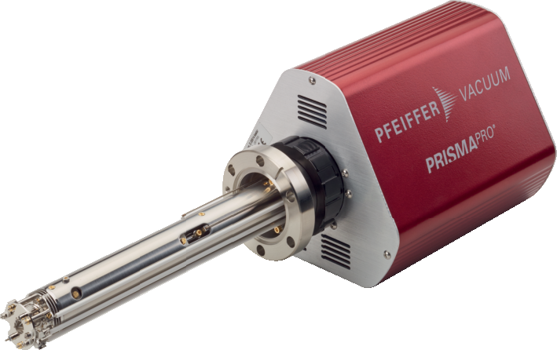
Ziel des Projekts
Entwicklung einer Schnittstelle zur Datenanalyse
Speichern der Rohdaten in Datenbank
Grafische Aufbereitung der Daten
Plot 1: Count (Element) vs. Zeit
Plot 2: Integral vs. Element
Plot 3: Druck vs. Zeit
PrismaPro [2]
Notes:
Erläuterung der Projektziele und Erklärung Massenspektrometer und Einsatz des Produktes

Slide 5

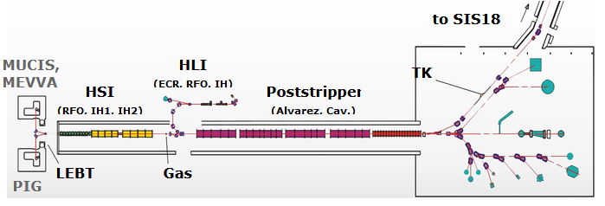
Projektstatus, Nutzen und Aussicht
erfolgreicher Abschluss
praktische Nutzung durch GSI
Ausblick:
Spektrum und Messreihen im Kontext anderer Daten
Erste Messungen für Ende 2023 geplant
[3]
UNILAC [4]

Slide 6
Systemarchitektur
Wie entwickeln wir ein System, was …
alle Produktanforderungen genügt,
skalierbar & robust ist,
zukünftig gut wartbar und erweiterbar ist,
und den aktuellen Marktsituation gerecht wird.

Slide 7



Systemarchitektur
Lösung:
Entwicklung des Systems mit modernen Open-Source Technologien
“Rad nicht neu erfinden”

Slide 8
Systemarchitektur
Tool zur graphische Darstellung von verschiedensten Datenquellen u.a. PostgreSQL
frei konfigurierbare Dashboards
Visualisierung der Messdaten (Betriebsdruck + N Massen)
Github Contributors: 2000

Slide 9
Systemarchitektur
Hochperformante und skalierbare Open-Source SQL Datenbank
beliebteste Datenbank
Speicherung der akquirieren Messdaten

Slide 10
Systemarchitektur
Moderne Programmiersprache mit einer riesigen Community
Implementierung des Clients zur Steuerung von Messungen und das Schreiben der Messdaten in die Datenbank
Github Sterne: 53,2k Github Contributors: 2300

Slide 11
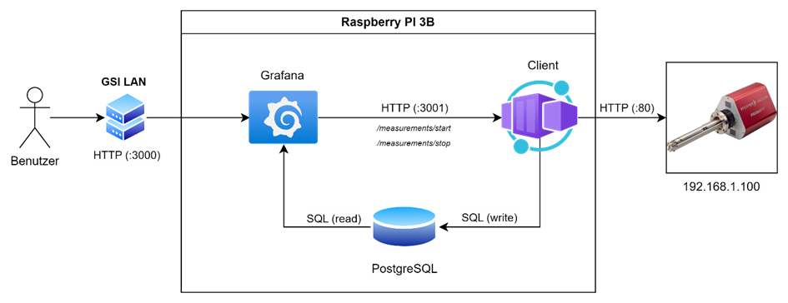
Systemarchitektur

Slide 12
Softwarearchitektur
Anforderungen des Clients:
Bereitstellung eines dedizierten Kommunikationskanal für Grafana für Messstart & Messstopp
Interaktion mit Massenspektrometer über HTTP
Speicherung von akquirierten Messdaten in die Datenbank
Fehlerbehandlung (Drucküberwachung, Abbruch der Messung im Fehlerfall)

Slide 13
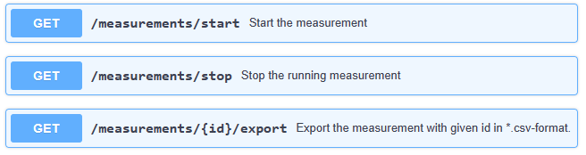
Softwarearchitektur
Implementierung des Clients:
Implementierung des Clients als HTTP Server mit folgenden Endpunkten:

Slide 14
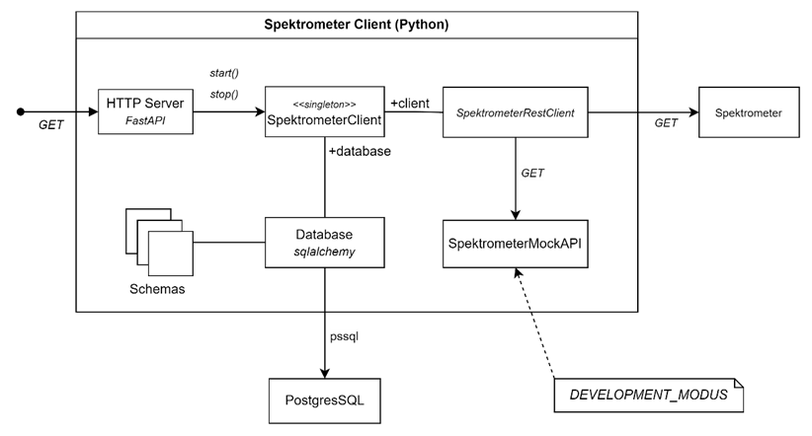
Softwarearchitektur

Slide 15
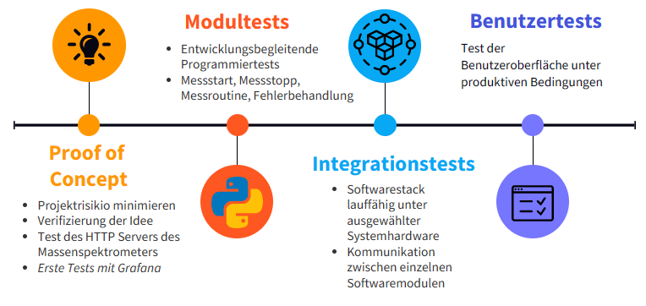
Teststrategie
Modultests:
…
Integrationstests:
…
Benutzertests:
…

Slide 16
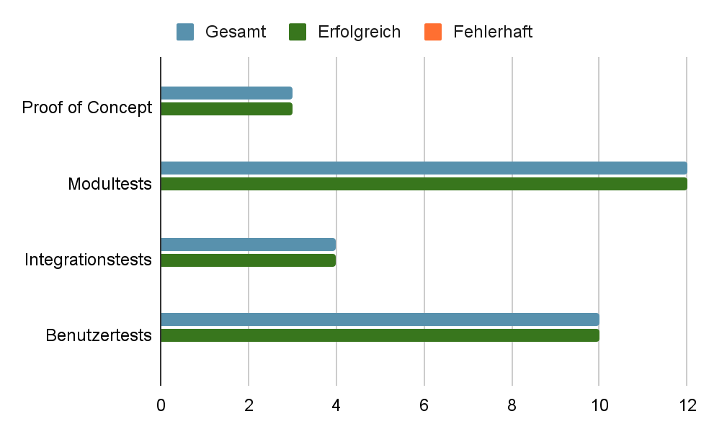
Testreport

Slide 17
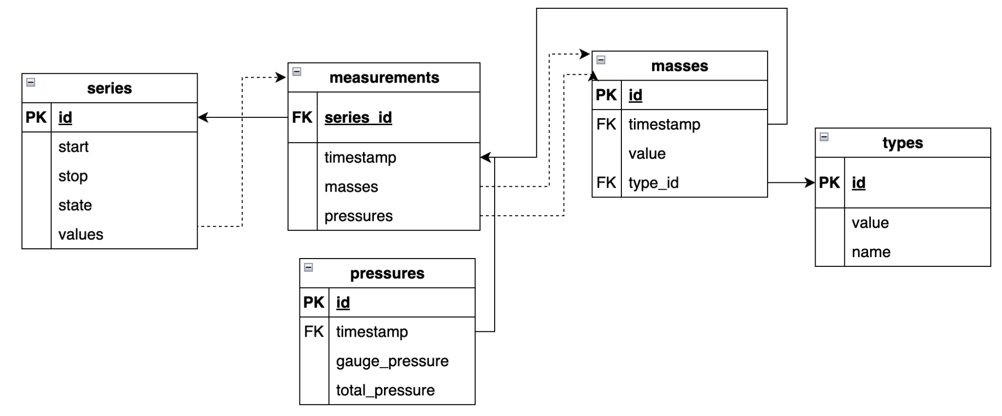
Datenmodell
Relationales Datenmodell
“series”, “measurements”, “pressure”, “masses”, “types”

Slide 18
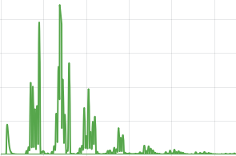


Datenvisualisierung
Plot 1: Integral vs. Element
Grafana XY Chart
SQL Abfrage “masses”
Plot 2: Count (Element) vs. Zeit
Grafana Time series
SQL Abfrage “masses”
Plot 3: Druck vs. Zeit
Grafana Time series
SQL Abfrage “pressures”

Slide 19
Präsentation der Lösung

Slide 20
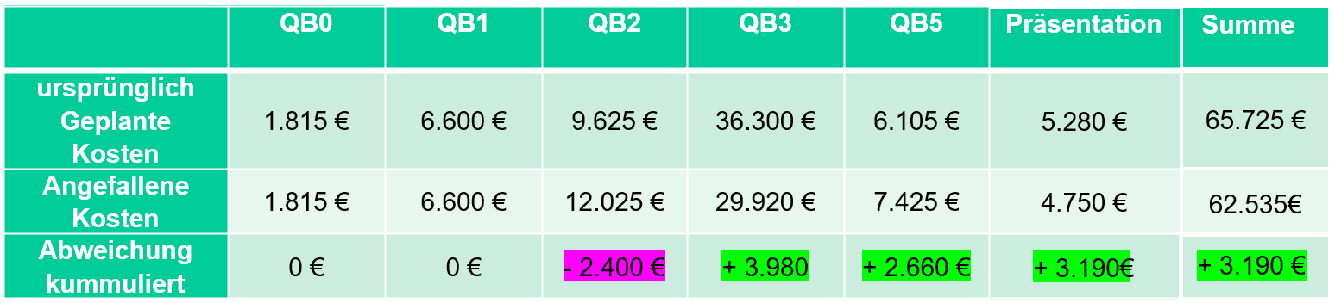
Kosten- und Ressourcenplanung

Slide 21
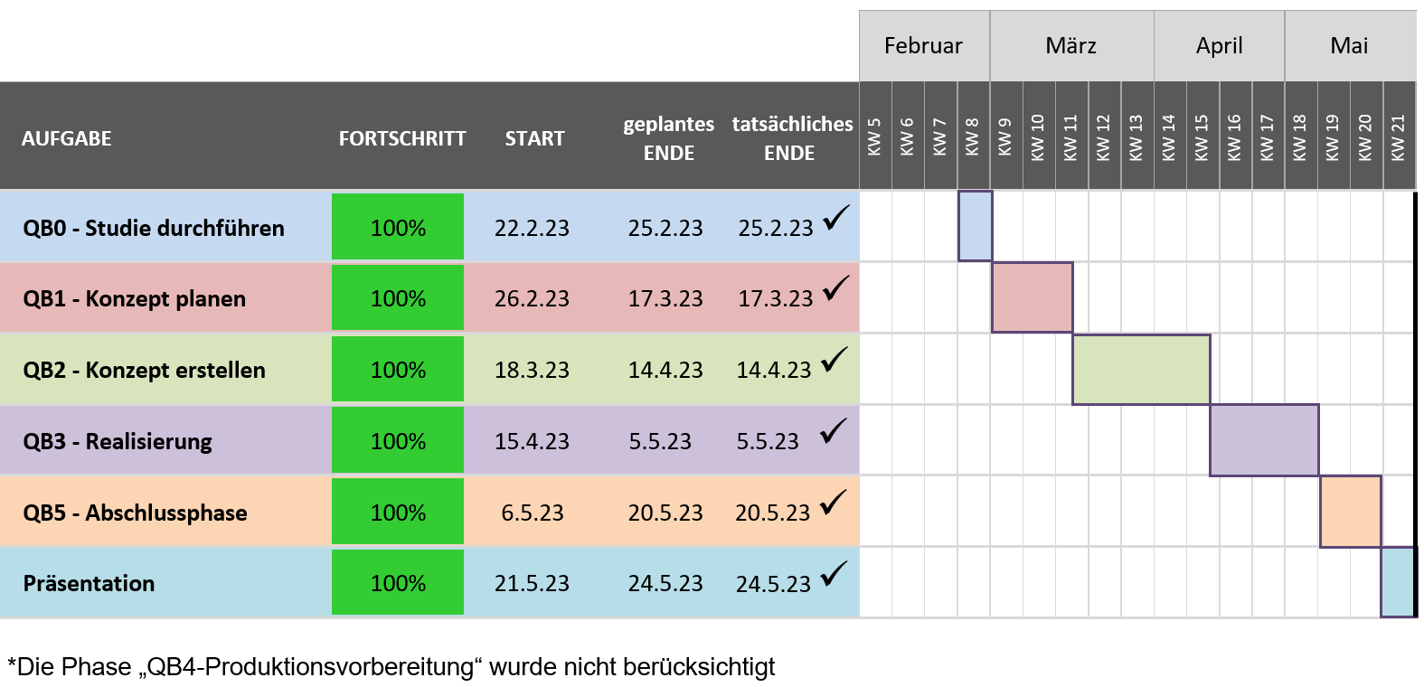
Zeitplanung

Slide 22

Risikomanagement
Verringerung des Risikos durch PoC
Ausführliche Unit-Tests
Frühzeitige User-Tests
Analyse der möglichen Risiken
Regelmäßige Absprachen
Grafiken von undraw.co

Slide 23
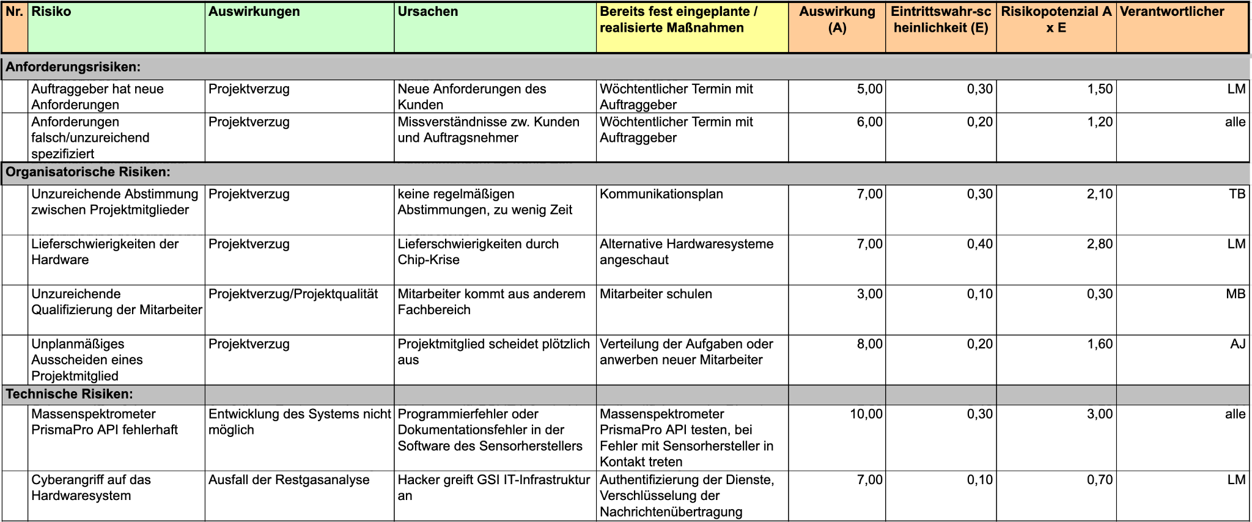
Risikomanagement

Slide 24
Risikomanagement
Verringerung des Risikos durch PoC
Ausführliche Unit-Tests
Frühzeitige User-Tests
Analyse der möglichen Risiken
Regelmäßige Absprachen

Slide 25
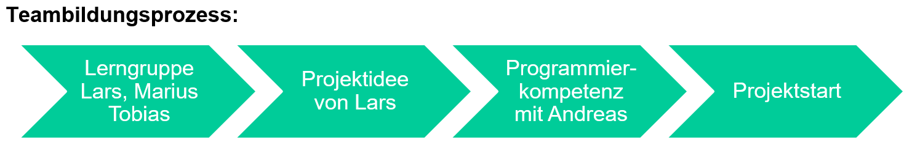
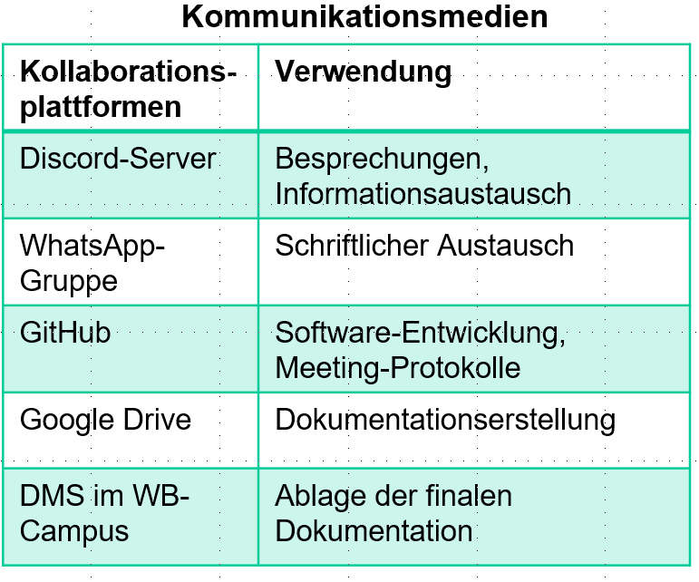
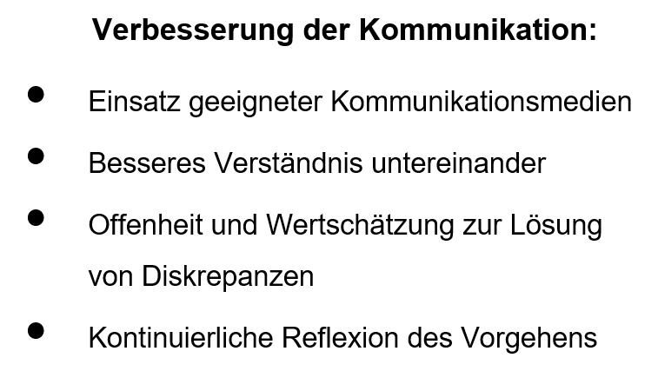

Teambildung & Kommunikation

Slide 26
Rollenverteilung
Lars Meise
Projektleitung und Initiation
Kommunikation mit dem Kunden
Organisation
Andreas Junemann
Umsetzung
Programmierung
Unit-Tests
Tobias Bittl
Prüfung und Überwachung
Personalmanagement
Kosten und Ressourcen
Marius Bäsler
Dokumentenorganisation
Protokollierung
Architektur

Slide 27
Zusammenarbeit im Team
Zusammenarbeit im Team war sehr positiv, wegen … … gutem Zusammenhalt im Team, … bereits erfahrene Softwareentwickler, … effiziente Lösungsfindungen in Teammeetings (Discord), … gute Aufgabenverteilung (auch im Krankheitsfall)

Slide 28




Probleme der Zusammenarbeit

Slide 29
Fazit
Modernes Softwaresystem mit deutlichem Mehrwert gegenüber der Herstellersoftware für die Forscher der GSI
Preisgünstige und pragmatische Lösung
Effiziente moderne Zusammenarbeit

Slide 30
Vielen Dank für Ihre Aufmerksamkeit!
Quellen:
[1] API_Basics.pdf https://www.pfeiffer-vacuum.com/
[2] https://www.pfeiffer-vacuum.com/de/produkte/messung-analyse/analysegeraete/restgasanalyse/
[3] https://imgflip.com/memegenerator/
[4] UNILAC https://www.gsi.de/work/beschleunigerbetrieb/beschleuniger/unilac/unilac/poststripper

